Slide 1
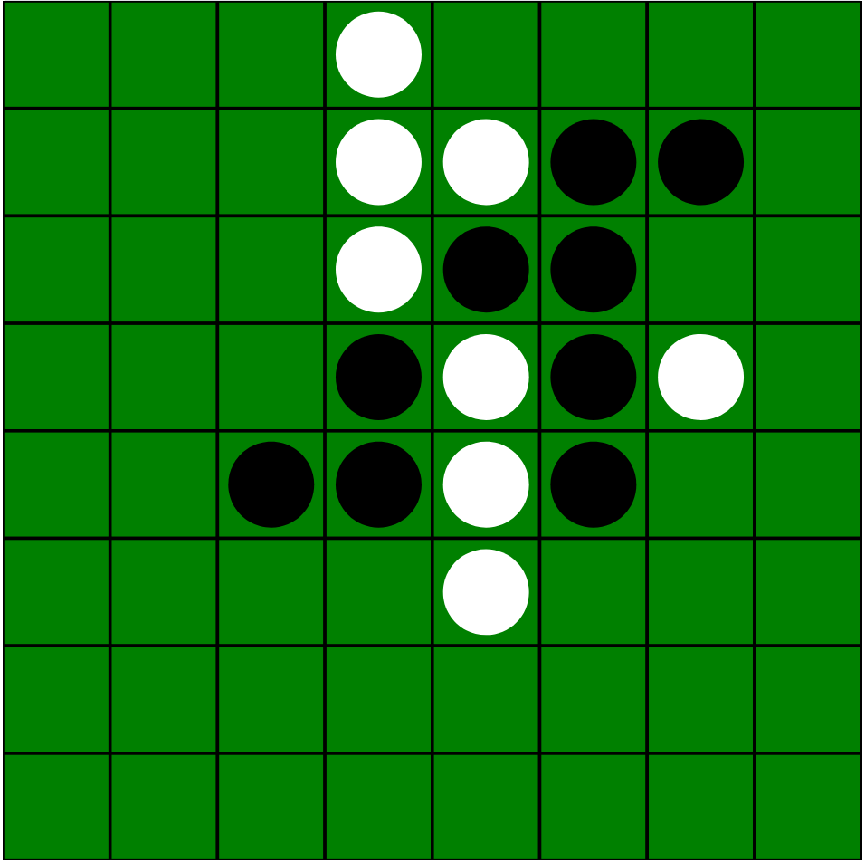
Implementation von Reversi mit Webtechnologien

Slide 2
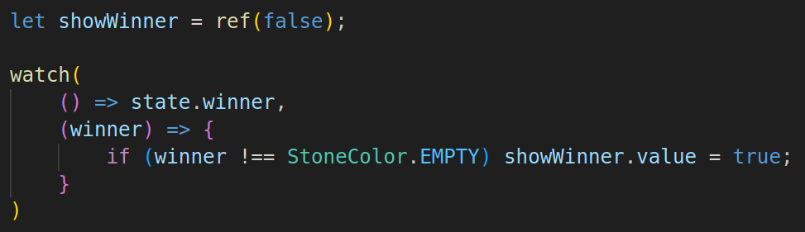
Frontend - Vue
Vue
  ref, reactive
  computed
  watch

Slide 3
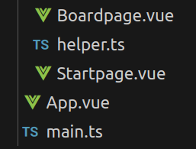
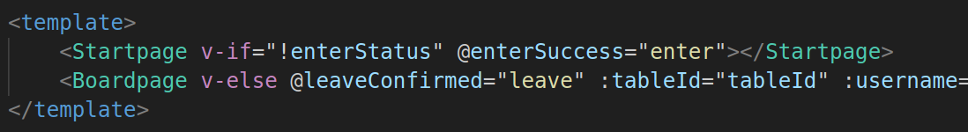
Frontend - Vue
Unterteilung mit v-if, v-else
Props
Emits

Slide 4
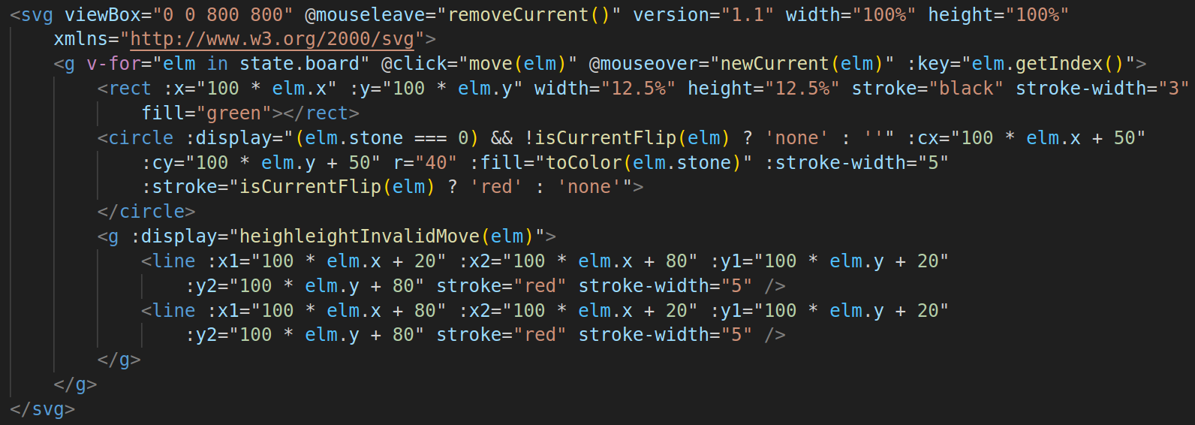
Frontend – SVG Spielbrett

Slide 5
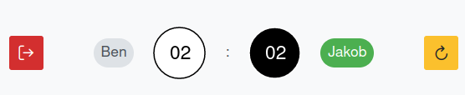
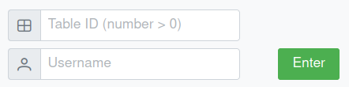

Frontend- Primevue
Button, Panel, Toolbar
Toast, Chip, ProgressSpinner
… und weitere

Slide 6
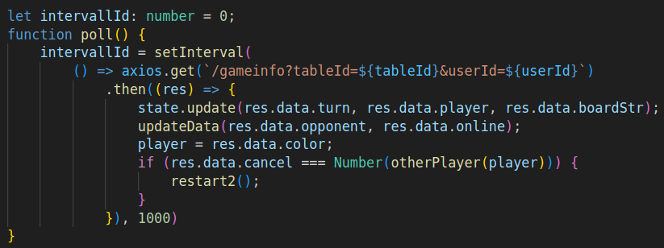
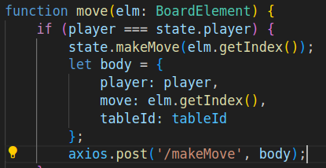
Frontend - Axios

Slide 7
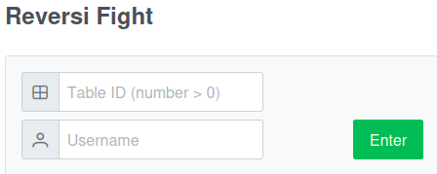
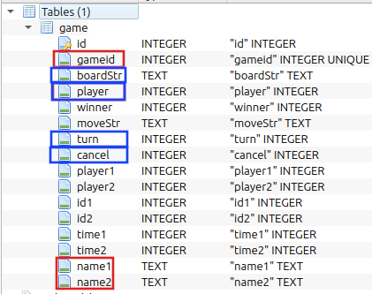
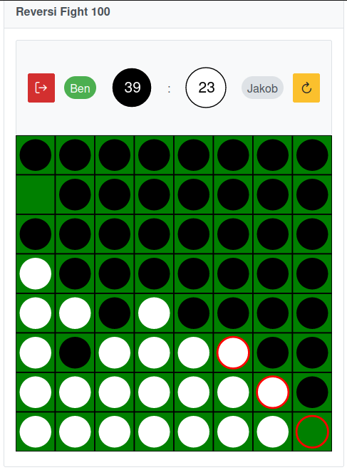
Datenbank

Slide 8
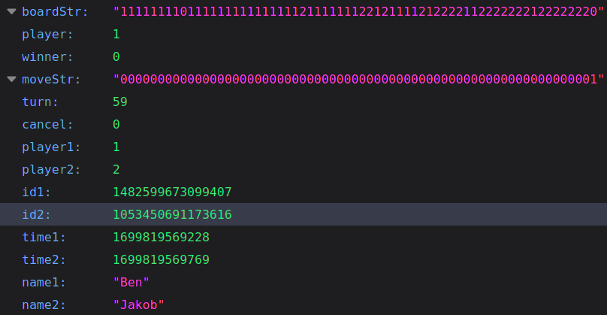

Slide 9
/enter (get)
{
"tableId": int,
"username": str
}
{
"userId": int
}
/gameinfo (get)
{
"tableId": int,
"userId": int
}
{
turn,
player,
boardStr,
cancel,
online,
opponent,
color
}
/makeMove (post)
{
"move": 0-63
"player": 0|1
"tableId": int
}
/cancel (post)
{
"player": 1|2,
"tableId": int
}
/resetDB
/debugDB
/example

